Slide 1
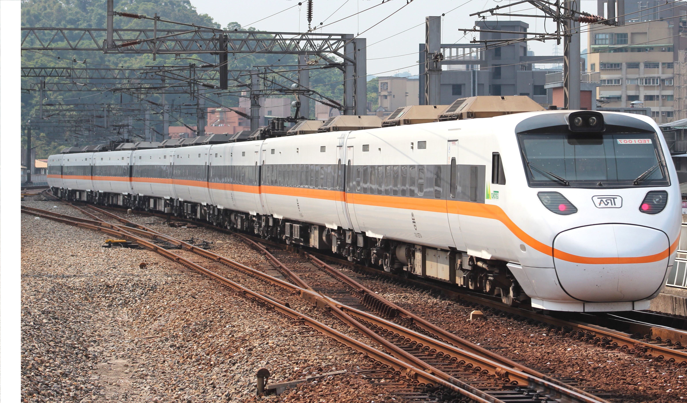
Java全端班FSIT03-第一組: 主題:台鐵神票手 組員: 張仲威 李誠祐 吳俊逸 指導老師: 錢達智 老師 趙令文 老師

Slide 2

專題動機
Google發表2013 我們的行動星球：
顯示台灣使用者對智慧型手機依賴度高達81％居亞太第ㄧ名
台鐵網頁
生活中經驗
優化網頁並增加操作便利性
實現分段訂票一次完成
Notes:
生活中搭乘,並決定從台鐵做為參考,成為我們的專題方向交通工具取得靈感
Google發表2013 我們的行動星球：台灣」資料顯示台灣使用者對智慧型手機依賴度高達81％，居亞太第ㄧ名

Slide 3
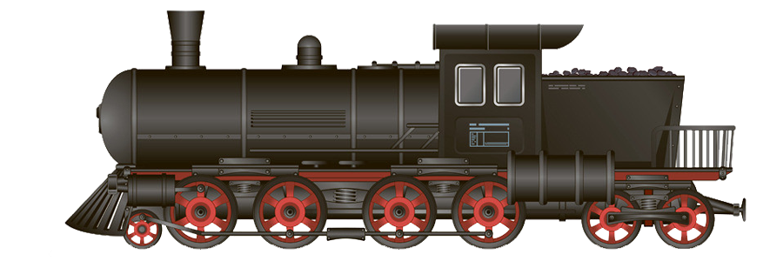
專題工作分配
M
V
C
張仲威 /吳俊逸
撰寫相關商業邏輯API
資料庫欄位規劃與製作
李誠祐
前端畫面內容設計與製作
網站響應式設計(RWD)
張仲威
Spring控制器
DAO
容器
WEB

Slide 4
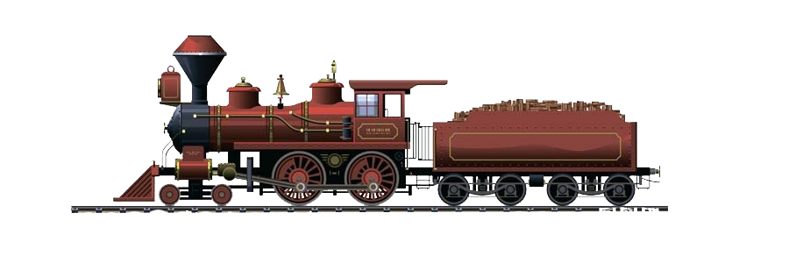
系統架構
台鐵神票手
快速訂票
取消訂票
查詢系統
車站清單
最新消息
局長信箱
台鐵神票手後台
管理者系統
最新消息維護
車次車位維護
Q&A維護

Slide 5
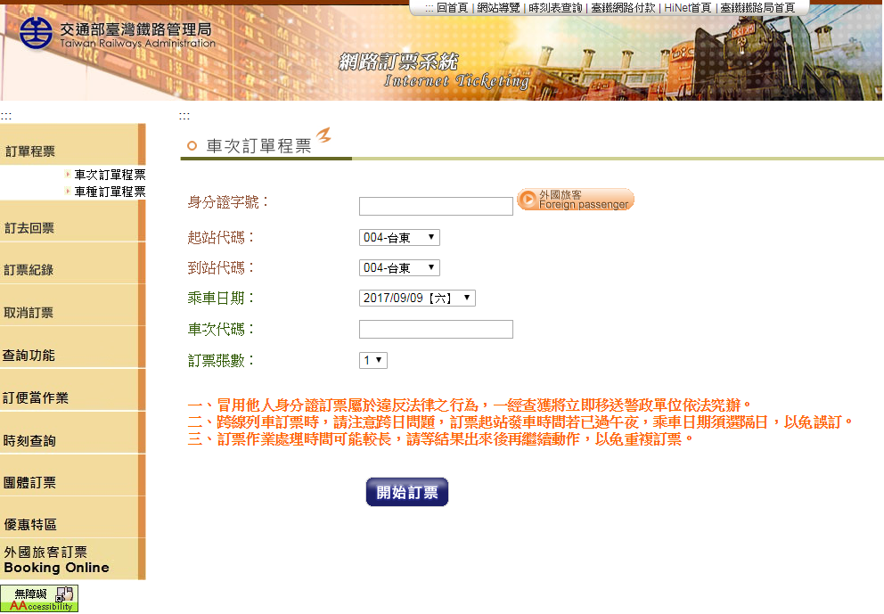
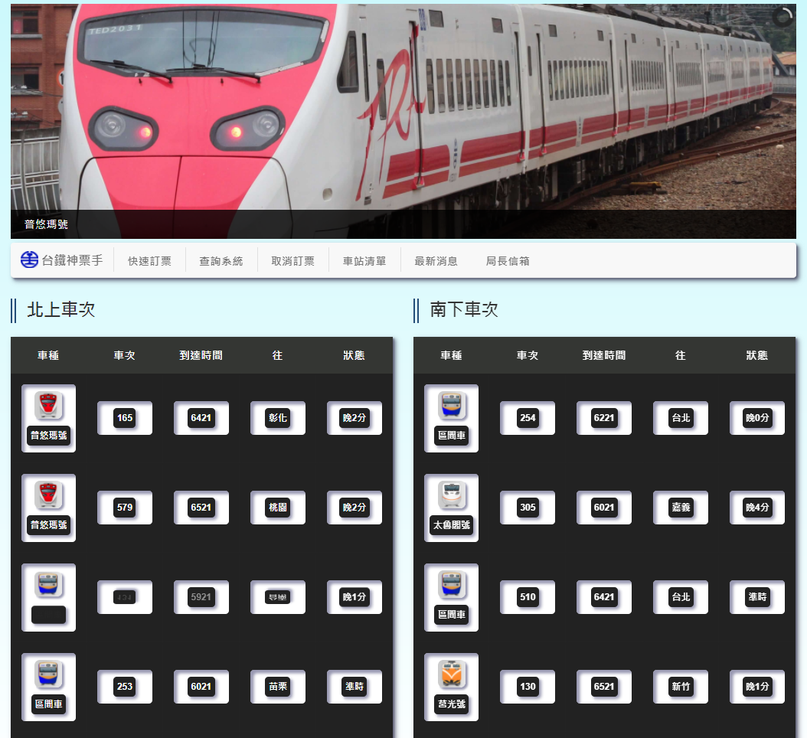
網站差異比較

Slide 6
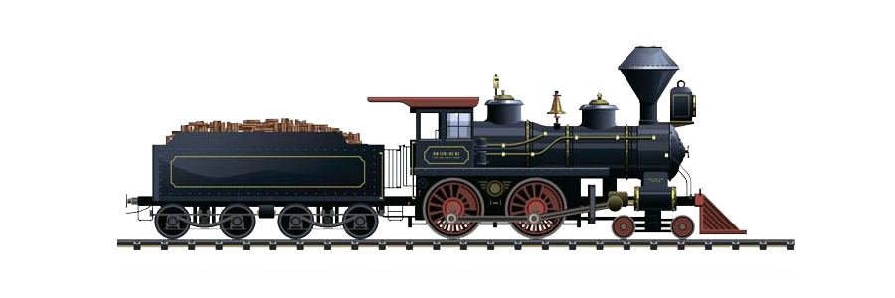
專題特色-
前端
畫面美化
使用SCSS預處理器
畫面未載入前加載動畫
網站響應式設計(RWD)
動態首頁電子看版
使用jquery做動畫效果
訂票頁面AJAX動態加載符合車次

Slide 7
專題特色-
後端
使用spring mvc 架構
充分運用open data線上擷取json資料顯現到頁面
充分運用java集合特性
關聯式資料庫設計

Slide 8
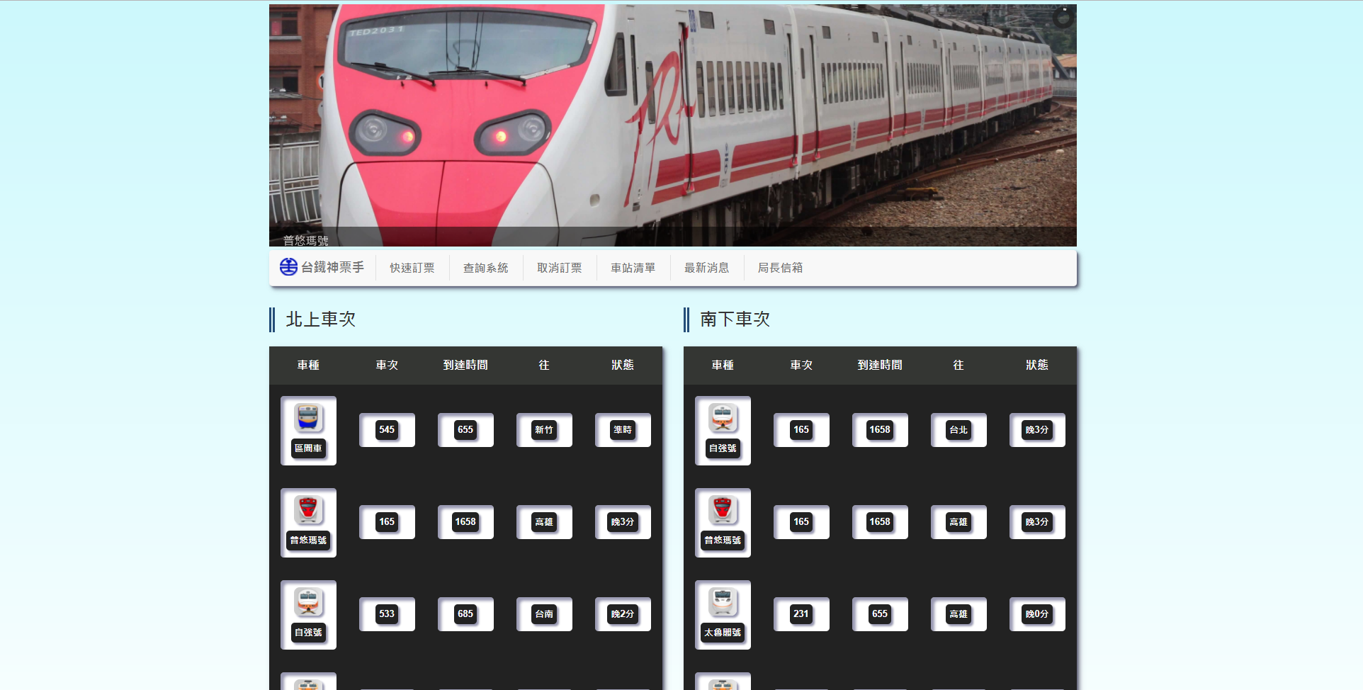
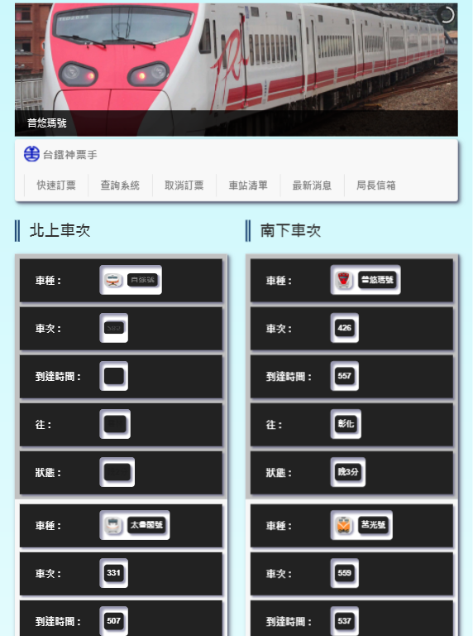
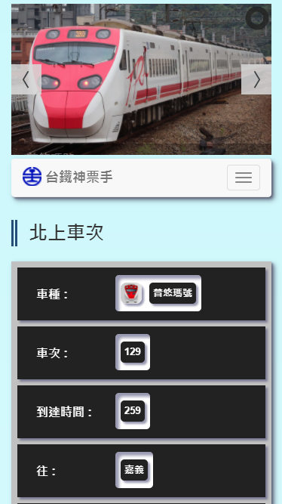
RWD響應式設計

Slide 9














使用技術
前端使用技術
後端使用技術

Slide 10
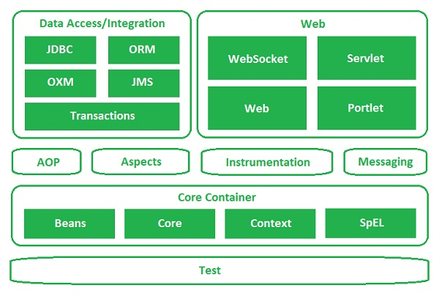
Spring 優點
DAO
Web
IOC
DI
Notes:
https://read01.com/RKmmDe.html#.WbwRo8gjFPY

Slide 11
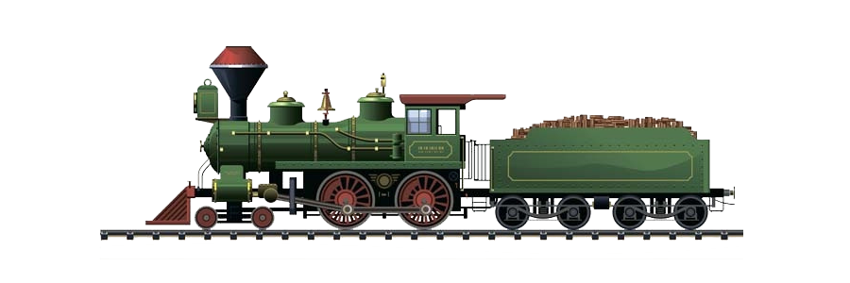
充分運用JSON資料
資料來源
交通部台灣鐵路管理局MOTC Transport API V2網站提供的JSON資料
解析
巢狀的JSON解析資料結構取得資料
資料存入Java集合
利用Function整理與存入資料庫

Slide 12
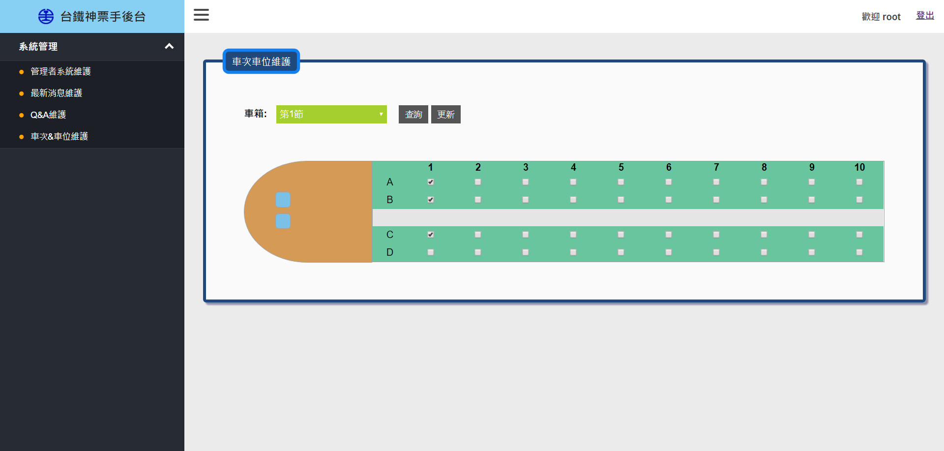
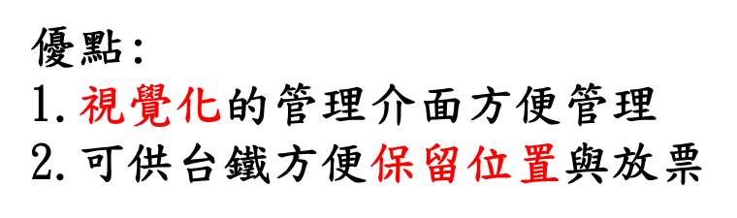
後臺位置維護(充分利用JAVA MAP集合)

Slide 13
DEMO!

Slide 14
關聯式資料表
路線
∞
1
1
∞
車次
車站
1
車次座位
1
1
1
∞
1
訂票紀錄
車次類別

Slide 15

神票邏輯
使用輸入起訖站與車種參數
台東VS集集
台北VS台中
起訖站是否為同路線?
END
查詢車次資料表有同時經過台中台北的車次
False
True
END
使用者選取的車次是否有位置(車位資料表存入車位物件)
False
True
自動搜尋本車次其他座位利用率
True
False
成功訂到票,訂票資訊同時存入資料庫(經過的站索引)
成功訂到票,訂票資訊同時存入資料庫(經過的站索引)
END

Slide 16
結語
網站主要達到三大主題:
1.美化與RWD響應式設計
2.Spring MVC架構
3.分段訂票一次達成

Slide 17
END
謝謝各位的觀看

